Slide 1


УПРАВЛЕНИЕ КОМАНДОЙ

Slide 2
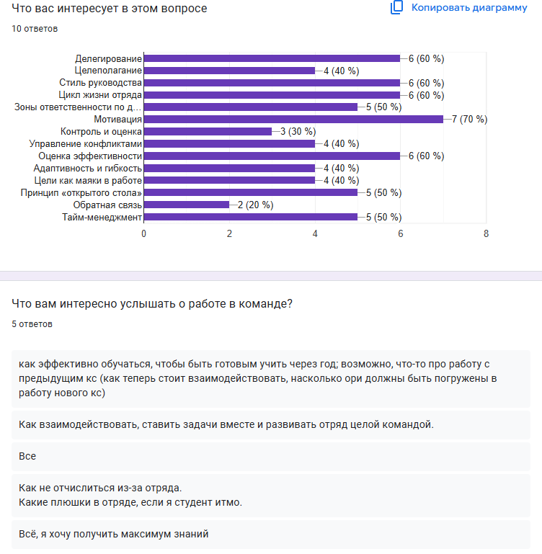

Slide 4
КАКИЕ ЕСТЬ СЛОЖНОСТИ В РАБОТЕ С КОМАНДОЙ?

Slide 5
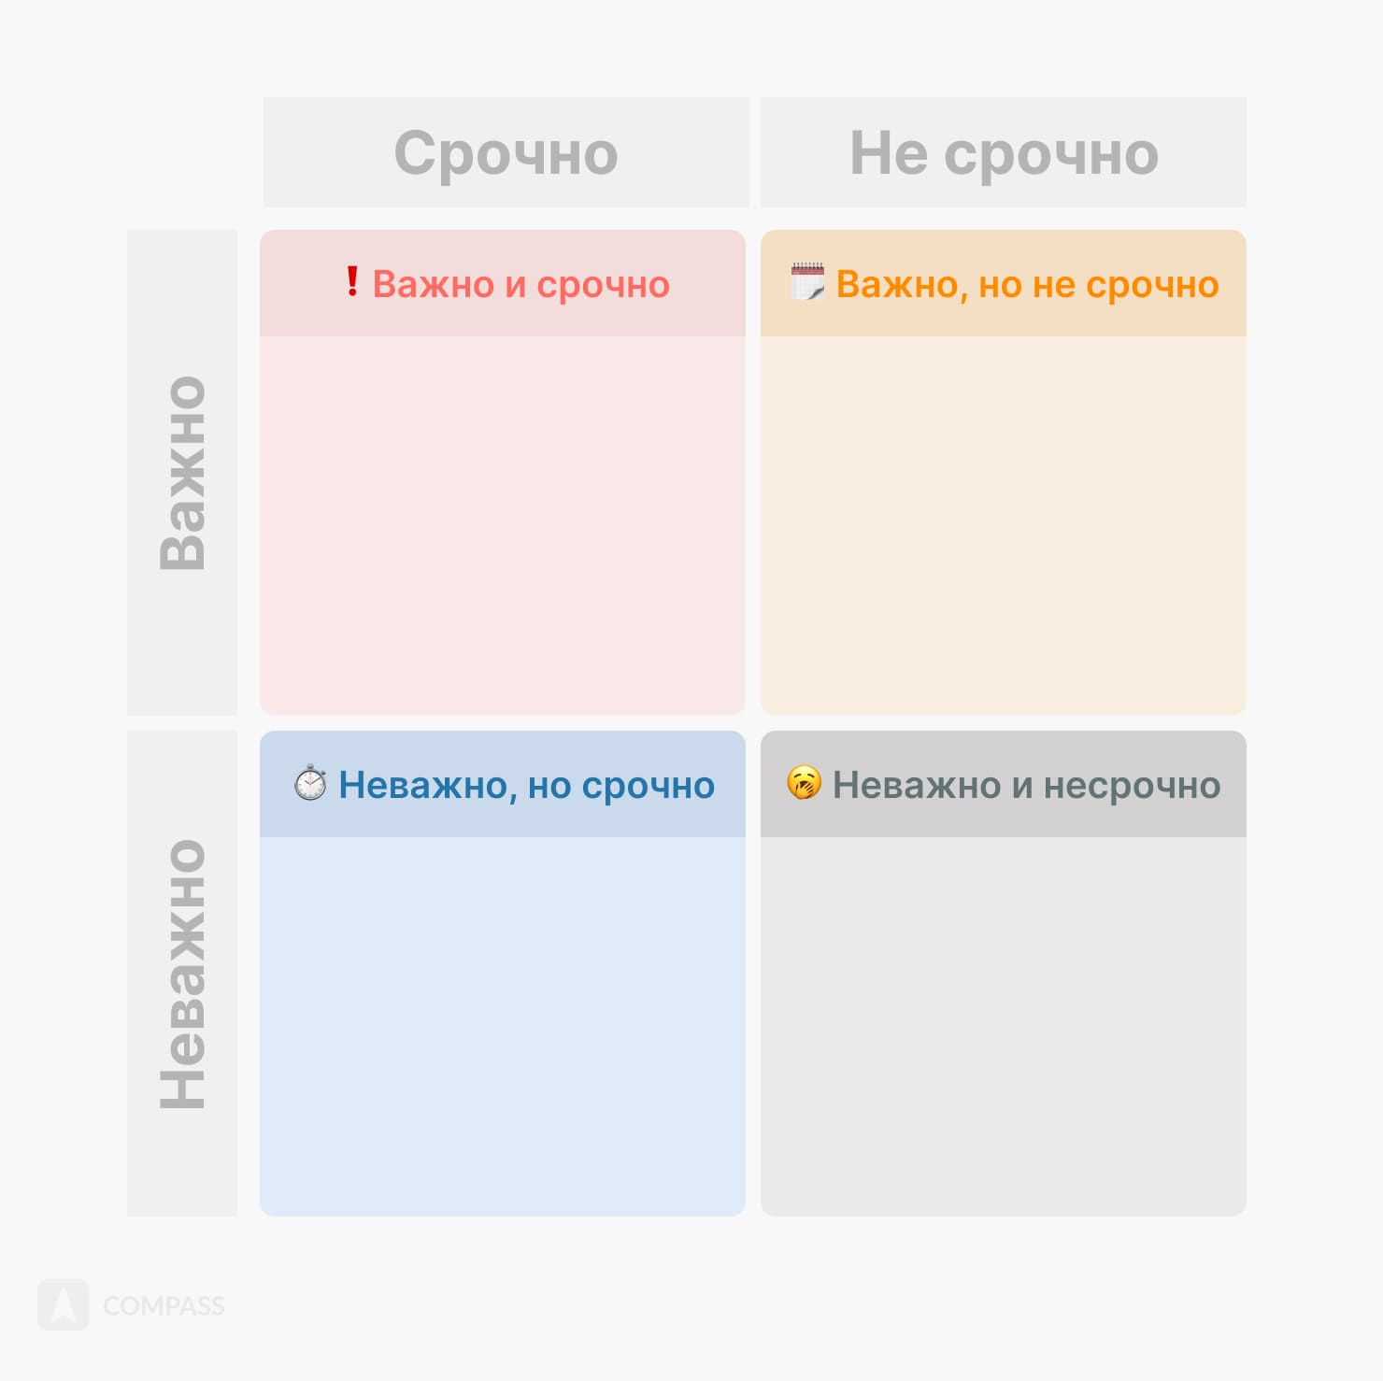

Slide 6
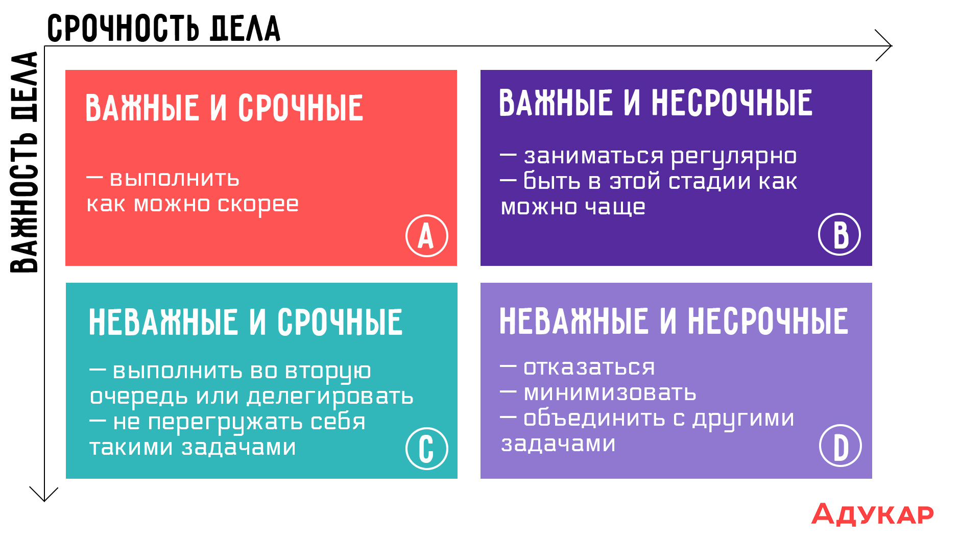
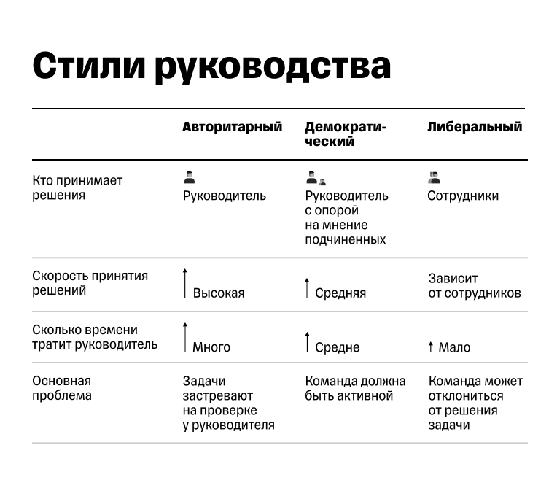
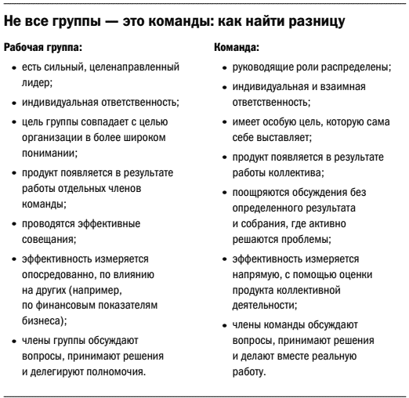

Slide 7
ЛИДЕРЫ О КОМАНДЕ
не доводят задачу до конца
не находят решения, если что-то пошло не так
игнорируют изменения в текущей ситуации
не могут решить задачу без моего участия
не могут договориться между собой
не рассматривают задачу системно
не учатся на своих ошибках
не предлагают новых идей
ставят личные цели выше командных

Slide 8
КОМАНДА О ЛИДЕРЕ
не объясняет: куда идёт наша команда и зачем?
навязывает свое видение решения задачи
принимает решения единолично
не слышит мои идеи
не задаёт или меняет правила
не объясняет ценность моей роли в команде
указывает только на ошибки
ему сложно найти время на разговор
у него есть «любимчики»
не может ответить: кем я могу стать в команде

Slide 9


Slide 10
КОМАНДА МЕЧТЫ
понимание общей цели (миссия, задачи) и своей роли
каждый член команды применяет свой опыт
взаимопонимание и поддержка
ответственность за свою часть
высокая мотивация
авторитет руководителя
выстроены коммуникации
сплочённая
креативная

Slide 11
РАБОТА ОТРЯДА
И ЦИКЛ ЖИЗНИ

Slide 12
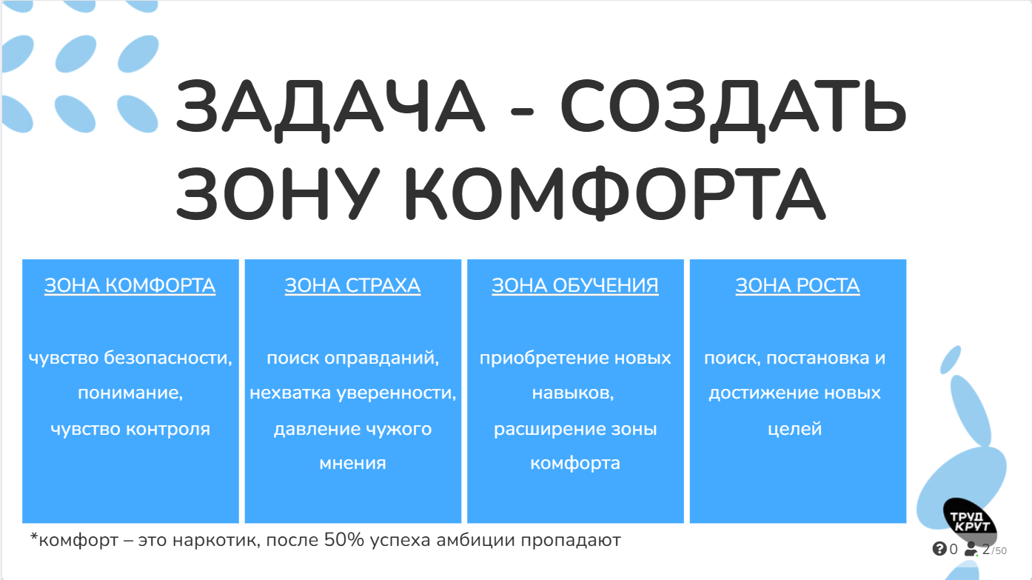

Slide 13


Slide 14


ТОПОЛОГИЯ ЛИЧНОСТИ
ДОМИНАНТНЫЙ
ЗА ПРАВДУ!
ЕСТЬ ДВА МНЕНИЯ:
МОЁ И ДУРАЦКОЕ.
Амбициозный
Решительный
Любопытный
Инициативный
Нетерпеливый
Страптивый
ВДОХНОВЛЯЮЩИЙ
Жизнь - это праздник!
Убедительный
Открытый
Позитивный
Оптимистичный
Креативный
Чувствительный
Вдохновляющий
Требующий внимания
СТАБИЛЬНЫЙ
Внимательный
Сдержанный
Обходительный
Общительный
Готовый помочь
Чуткий
Тактичный
Исполнительный
Терпеливый
АНАЛИТИК
Исследователь
Осторожный
Педантичный
Точный
Аккуратный
Скурпулёзный
Логическое мышление
Дистанцированный
Перфекционист
АНАЛИТИК
ДИСТАНЦИЯ
КРИТИЧНОСТЬ
ПЛАНИРОВАНИЕ
ПЕРФЕКЦИОНИСТ

Slide 15
СИЛЬНЫЕ СТОРОНЫ:
нацеленность на результат,
трудолюбие, многозадачность
СЛАБЫЕ СТОРОНЫ:
Хаотичность в задачах, недостаток делегирования, ограниченность в стратегическом мышлении.
СИЛЬНЫЕ СТОРОНЫ:
Инновационное мышление, гибкость, способность к риску.
СЛАБЫЕ СТОРОНЫ:
Непостоянство, трудности в работе в команде, склонность к пустословию.
СИЛЬНЫЕ СТОРОНЫ:
Эмпатия, хорошие коммуникативные навыки, способность к сплочению людей.
СЛАБЫЕ СТОРОНЫ:
Нерешительность, отсутствие четких целей, акцент на форме вместо содержания.
СИЛЬНЫЕСТОРОНЫ:
Внимание к деталям, системность, оптимизация ресурсов.
СЛАБЫЕ СТОРОНЫ:
Негибкость, отсутствие креативности и инициативы, склонность к бюрократии.
АНАЛИТИК
ДИСТАНЦИЯ
КРИТИЧНОСТЬ
ПЛАНИРОВАНИЕ
ПЕРФЕКЦИОНИСТ

Slide 16


Slide 17
НА ЧТО РАБОТАЕТ КОМАНДА?
НА ЛИЧНОСТЬ РУКОВОДИТЕЛЯ
«Личный бренд» - единство смысловых и эмоциональных ассоциаций о вас, ваших качествах, подходах, экспертности, опыте, ценностях.

Slide 19
ЛИДЕР. ЧЕМУ УЧИТЬСЯ?
чётко формулировать стратегию, ценности, цели
создавать правила
доверять тем, кого ты выбрал в свою команду
делегировать
давать полномочия на принятие решений в зоне своих функций и задач
давать конструктивную обратную связь по результатам(+-+)
создавать для команды креативное пространство для собственных решений и развития

Slide 20
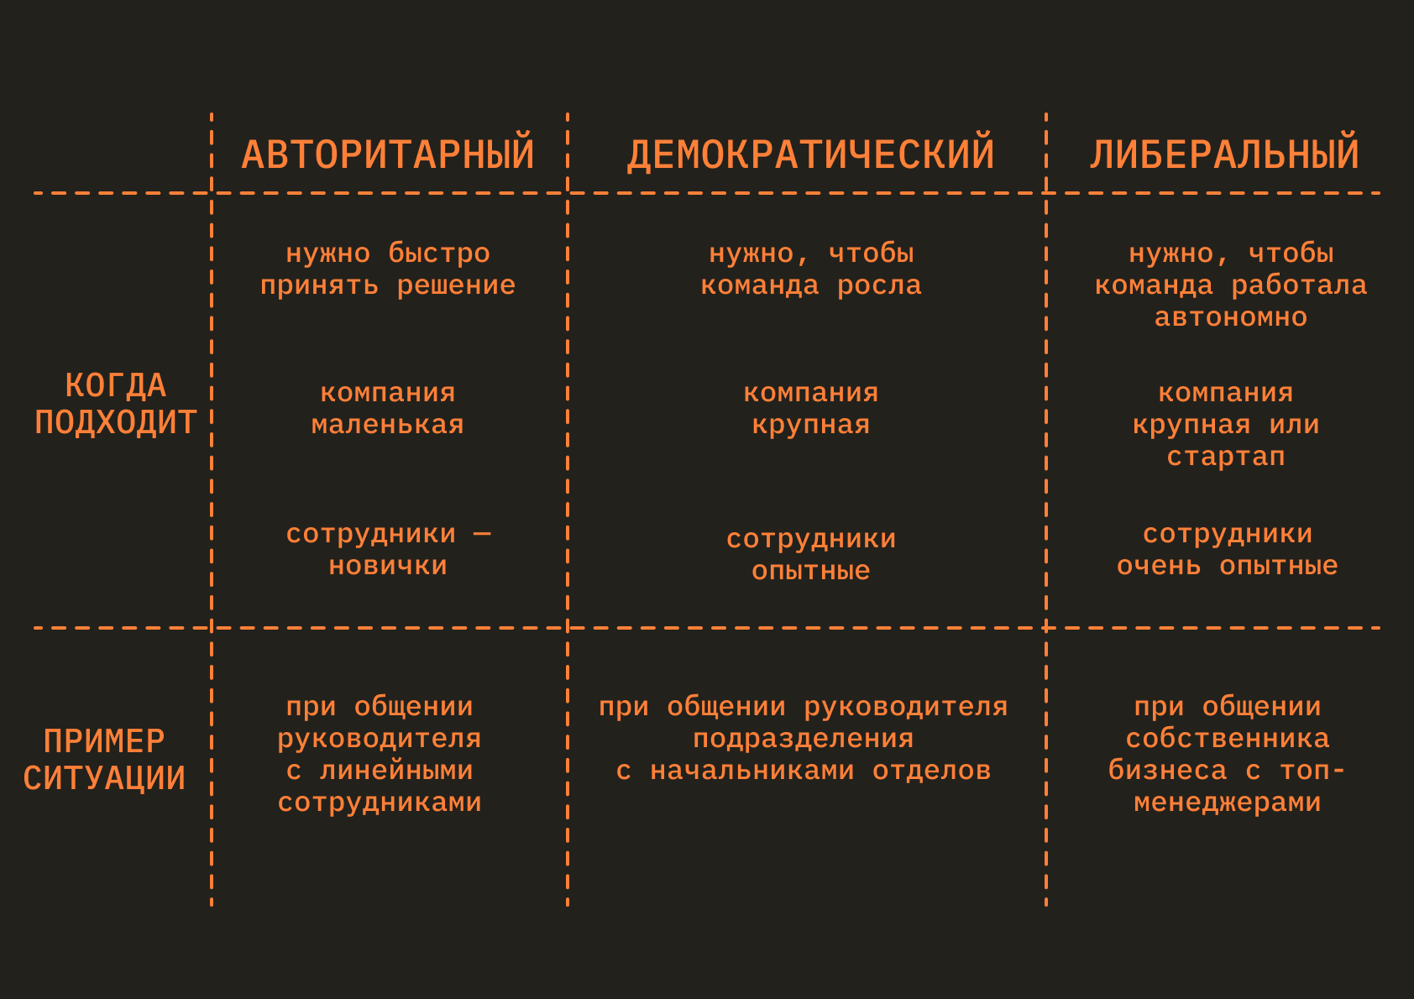

Slide 21
Мозговой штурм
Стратегическая сессия
все вовлечены
на всех есть ответственность
все чувствуют свой вклад
реализация своих ценностей и сопоставление их с ценностями команды
реализация их запросов/ планов
Если сотрудник понимает, что, работая тут, он сможет реализовать свои цели, то он будет хорошо работать

Slide 22
УПРАВЛЕНИЕ – ЭТО
процесс определения и достижения организационных целей путём умелой и эффективной координации различных ресурсов.

Slide 23
ОСНОВЫ УПРАВЛЕНИЯ
Управленческий цикл:
Анализ
Планирование
Организация
Мотивация
Контроль
Ресурсы:
Материально-технические
Финансы
Человеческие ресурсы

Slide 24
НЕ БОЙСЯ, К ТЕБЕ ПРИДУТ ТВОИ
1
2
3
Быть на равных!
Изучить свою команду!
Собрать их цели, идеи. Знать их ценности.
Хороший руководитель знает и решает задачи своего коллектива.
Постоянное общение и приобщение
Делать выводы, ставить цели.

Slide 25
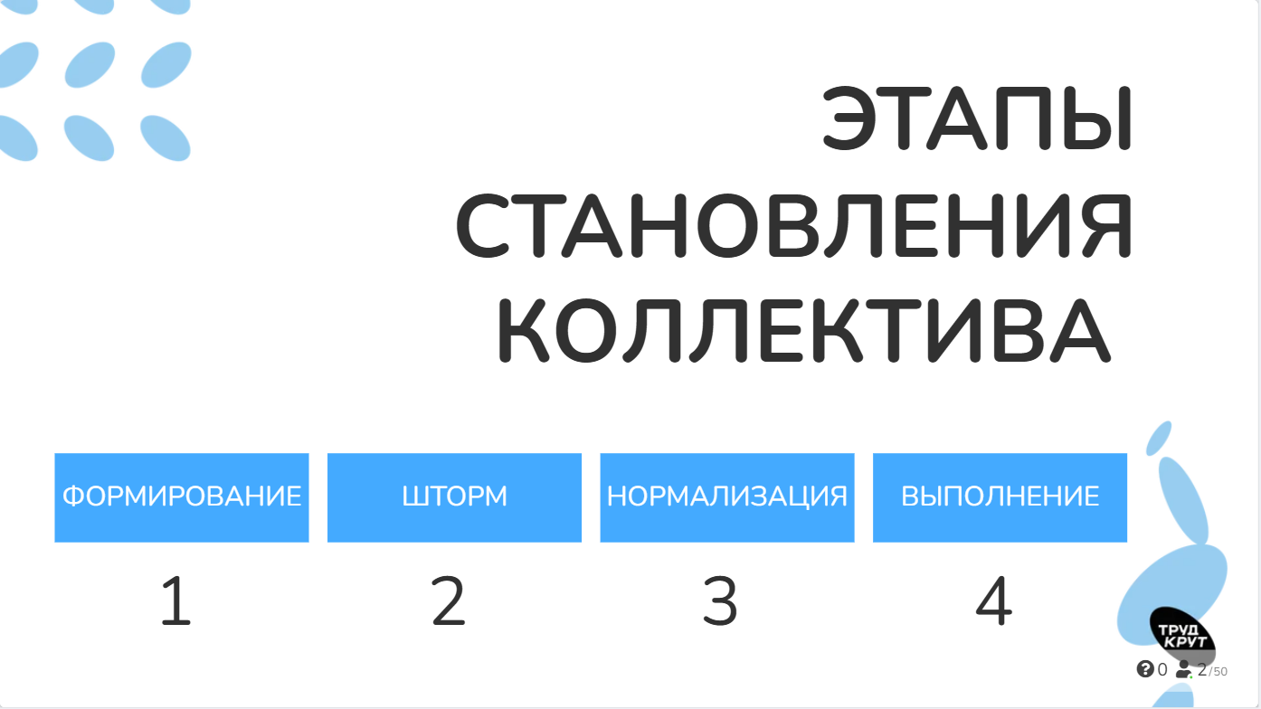

Slide 26
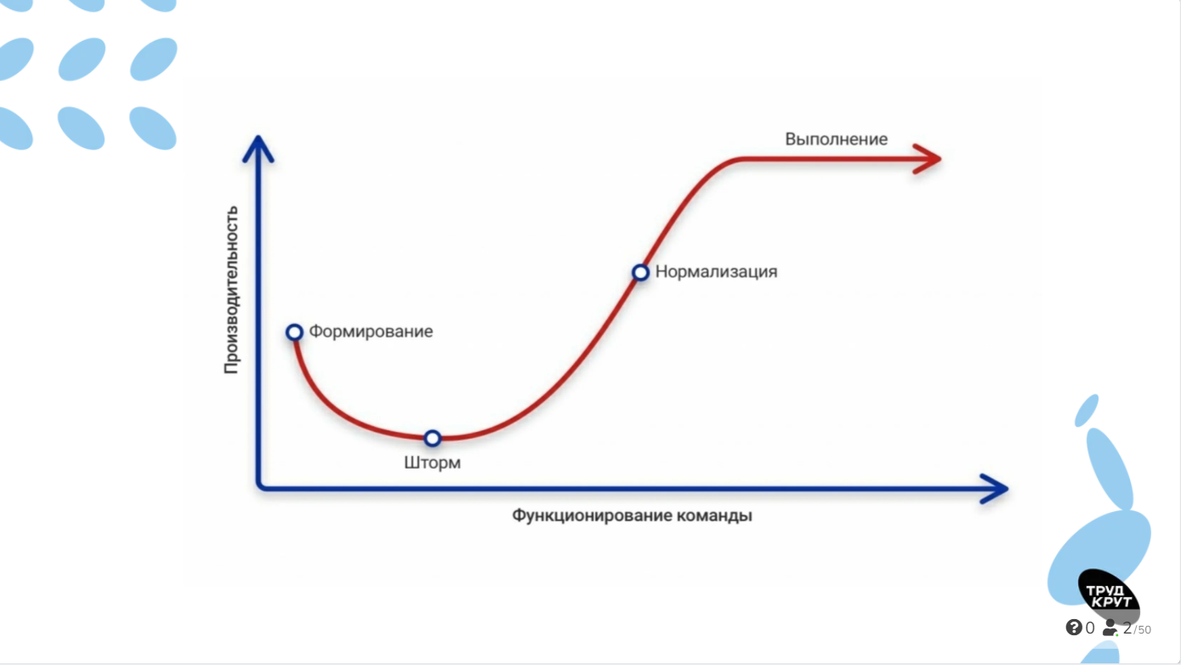

Slide 27
АЗБУКА ПОКОЛЕНИЙ
БЭБИ-БУМЕРЫ
(1944-1963)
светлое будущее
коллектив
ударный труд
патриотизм
книги
ПОКОЛЕНИЕ X
(1964-1984)
распад СССР
«с ключом на шее»
улица /коммуникации
гиперответсвенность
быстро адаптируются
стойкость к сложностям
материальные блага\финансовая стабильность
ПОКОЛЕНИЕ Y
(1984-2003)
новая Россия
свобода слова/критика
отсутствие авторитетов
статусное потребление
амбиции\позитивная внешняя оценка
ПОКОЛЕНИЕ Z
(2004-2023)
интернет\гаджеты
профицит товаров
кастомизация\ уникальность
экология\здоровье
живое общение
псих. поддержка
инновациях, высоких технологиях, стартапах, финансовой грамотности.

Slide 28
ОТНОШЕНИЕ К РАБОТЕ
БЭБИ-БУМЕРЫ
(1944-1963)
после ВОВ
работа - важная часть жизни
Мотивация: карьера, соц. гарантии, уважение
ПОКОЛЕНИЕ X
(1964-1984)
распад СССР
перспективы собственного развития, ответсвенные, самостоятельные
сложные проекты
предприниматели
ПОКОЛЕНИЕ Y
(1984-2003)
новая Россия
управление собственным временем
Работа-жизнь\хобби\друзья
собственное развитие, личный вклад
позитивные эмоции и реализация амбиций
ПОКОЛЕНИЕ Z
(2004-2023)
удалёнка
личные смыслы
личные ценности
самореализация
работа должна нравиться и быть подобранна под них

Slide 29


Slide 30
